Slide 1
TRƯỜNG TIỂU HỌC PHÚC LỢI
MÔN TOÁN 1

Slide 2
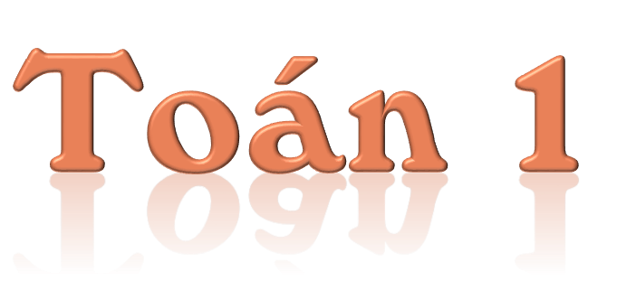
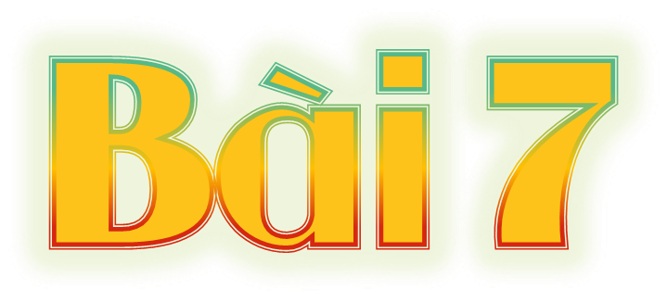
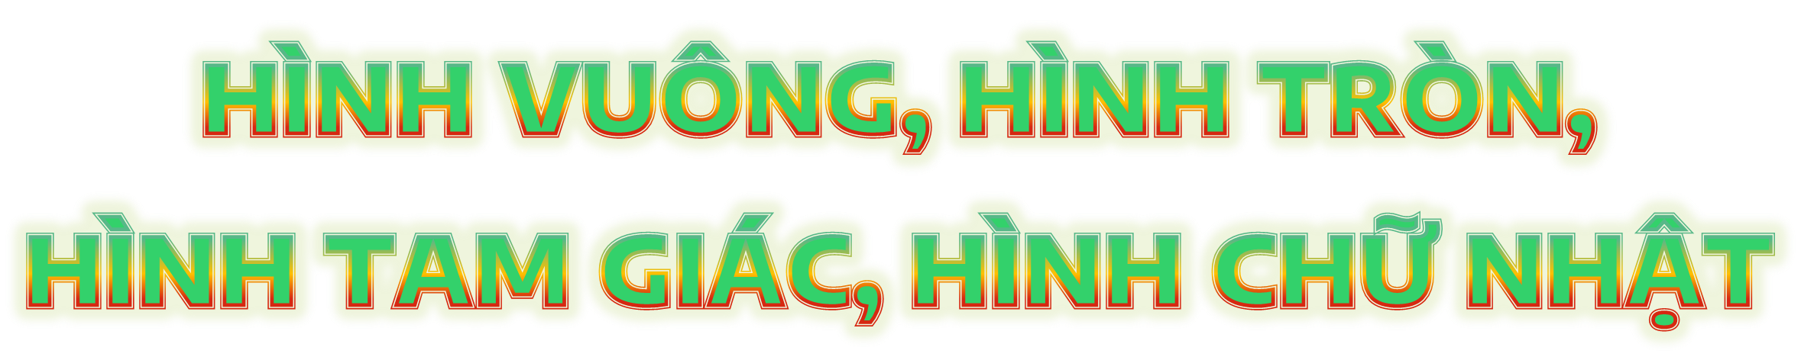
TIẾT 2

Slide 3



Slide 4


1
Có bao nhiêu hình tròn? Bao nhiêu hình vuông? Bao nhiêu hình tam giác? Bao nhiêu hình chữ nhật?
4
?
3
?
3
?
2
?

Slide 5
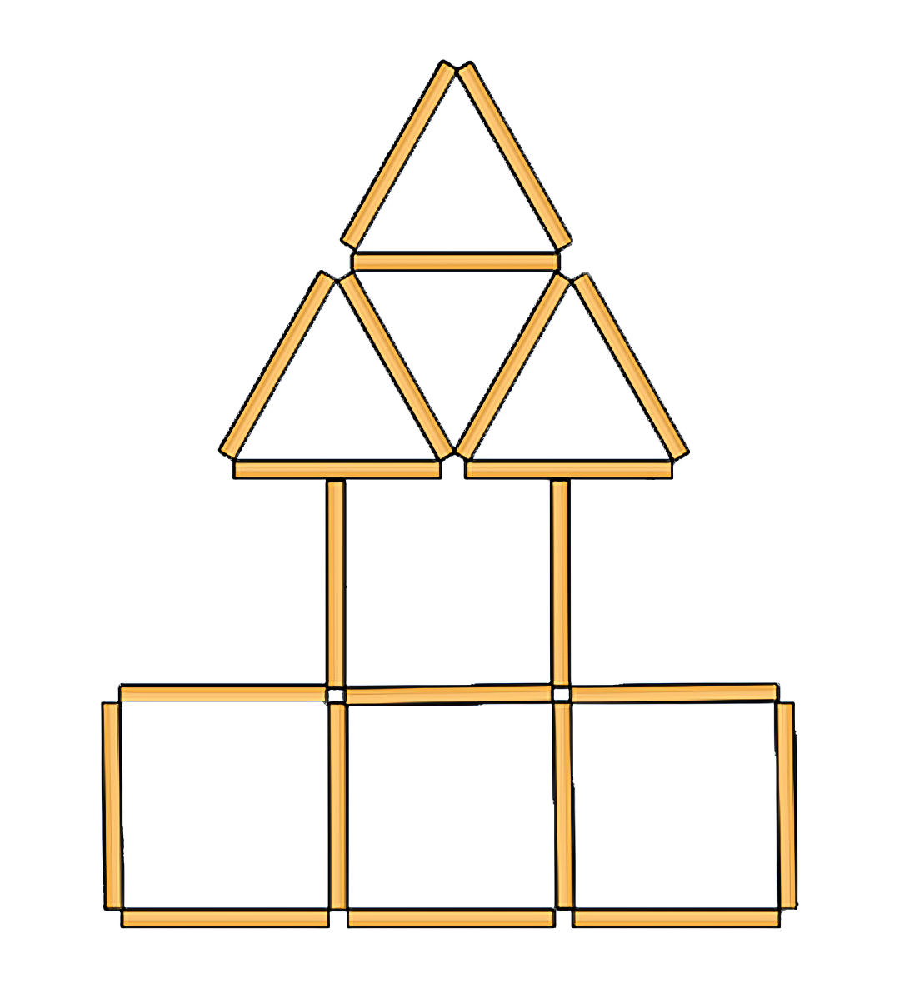
2
Các que tính được xếp thành hình dưới đây.
Trong hình đó có bao nhiêu hình vuông?
Bao nhiêu hình tam giác?
4
?
5
?

Slide 6



3
Có bao nhiêu hình vuông, hình tròn, hình tam giác, hình chữ nhật?
a)
b)
c)
 | Hình tròn | Hình chữ nhật | Hình tam giác | Hình vuông
a) | ? | ? | ? | ?
b) | ? | ? | ? | ?
c) | ? | ? | ? | ?

Slide 7
3
Có bao nhiêu hình vuông, hình tròn, hình tam giác, hình chữ nhật?
0
?
a)
2
?
3
?
1
?

Slide 8
3
Có bao nhiêu hình vuông, hình tròn, hình tam giác, hình chữ nhật?
0
?
b)
1
?
3
?
1
?

Slide 9
3
Có bao nhiêu hình vuông, hình tròn, hình tam giác, hình chữ nhật?
0
?
c)
2
?
1
?
3
?

Slide 10
3
Có bao nhiêu hình vuông, hình tròn, hình tam giác, hình chữ nhật?
a)
b)
c)
 | Hình tròn | Hình chữ nhật | Hình tam giác | Hình vuông
a) | 2 | ? | 3 | ?
b) | ? | 1 | ? | 0
c) | ? | 3 | ? | 0
1
0
1
3
2
1

Slide 11



4
Những hình nào không là hình vuông?
3
1
2
4
5

Slide 12
